Slide 1

Einde semester 1 & vooruitblik semester 2
Notes:
Intro: Chakir

Slide 2
Inhoudstafel
01
02
03
04
05
Inzichten uit de empathiefase
Persona’s
Problemen en kansen
Probleemstelling
Vooruitblik Fase 3
Notes:
Chakir

Slide 3
01
Inzichten uit de empathiefase
Wat leerden we over onze doelgroep?
Notes:
Mathijs tot dia 16
hun specifieke/relevante problemen en de context

Slide 4
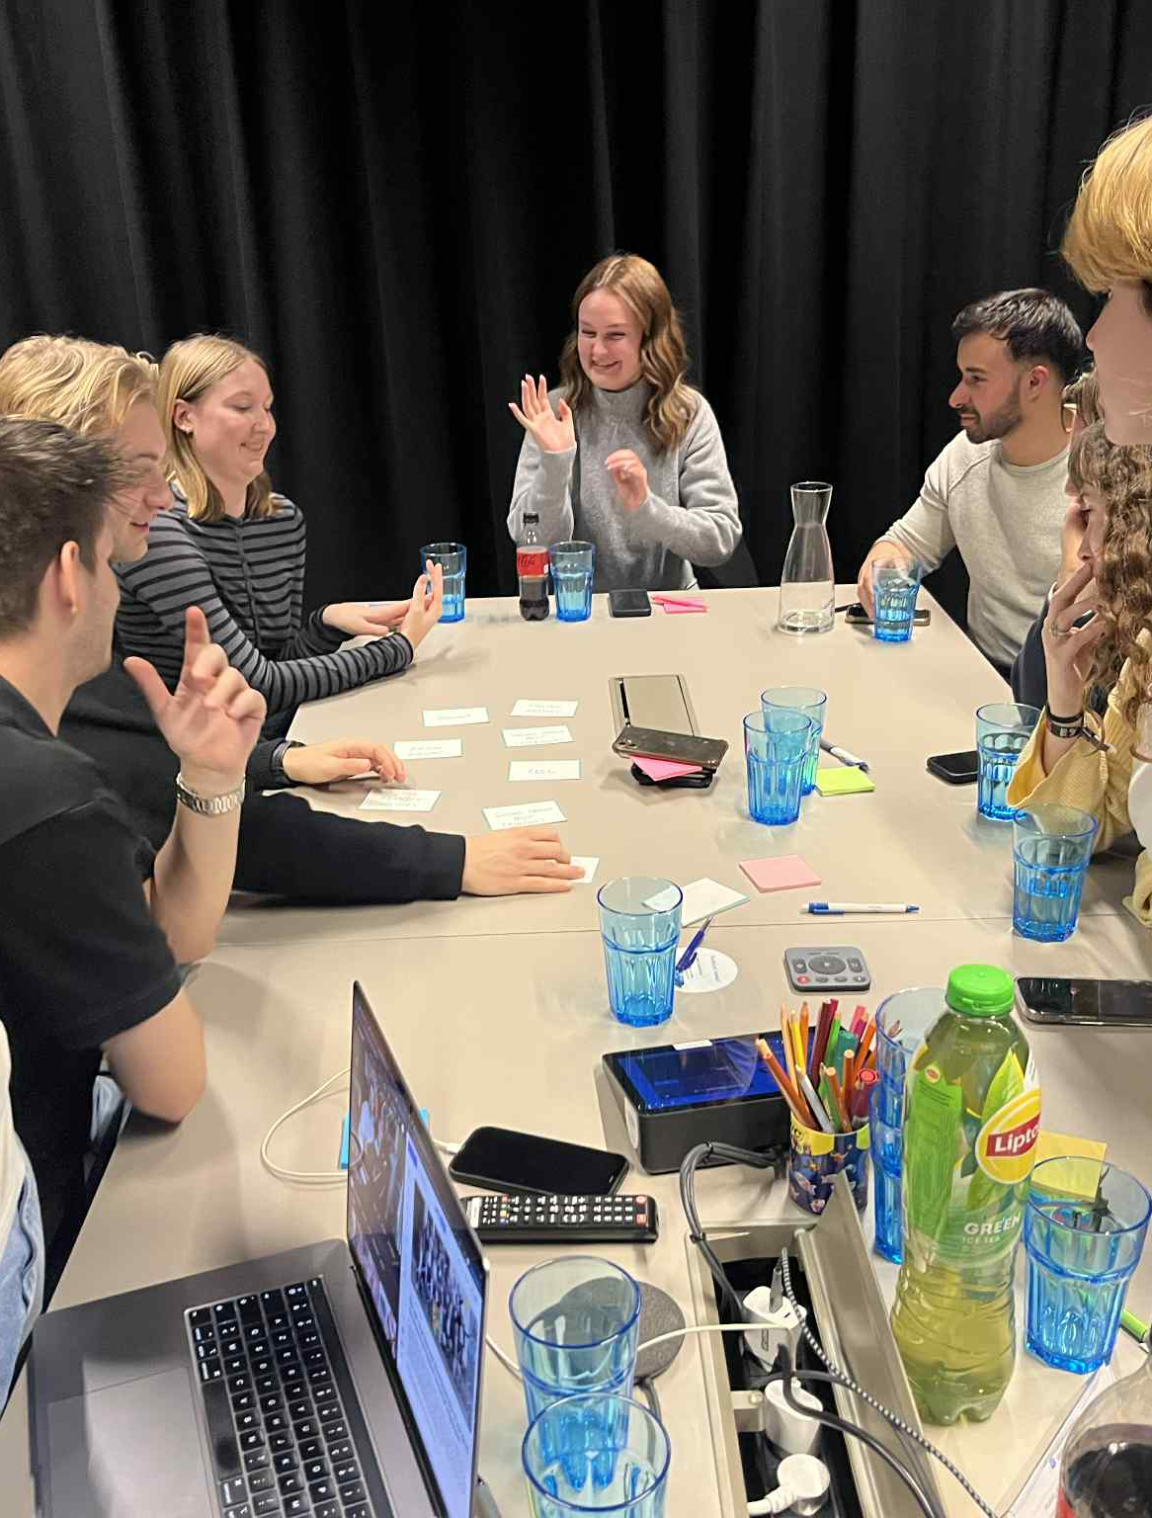
Focusgroepen
&
diepte-interviews
Gen Z studenten & Gen Z werkers
Eindigen met co-creaties

Slide 5
Focusgroepen
Thema’s | Studenten | Werkers
Nieuwsconsumptie & voorkeursplatformen | Nieuws komt toevallig via TikTok/Instagram Geen routine Betalen zelden. | Meer bewuste consumptie (routine) Sneller bereid om abonnement te houden.
‘Weeral een abonnement,... Netflix, Streamz,... en dan nog zou ik het toch niet elke dag lezen, dus waarom zou ik ervoor betalen’
‘Als ik iets belangrijk vind, dan maakt het niet uit of dat nu 2 euro is of 5 euro. Op die 3 euro gaat dat nu niet zitten. Als dat nu 20 is, is dat iets anders, maar 3 of 5 maakt het niet uit’

Slide 6
Focusgroepen
Thema’s | Studenten | Werkers
Perceptie van journalistieke waarden & betrouwbaarheid | Onwetendheid Zien verschil klassieke vs populaire media | Hechten waarde aan waarheidsgetrouw & onafhankelijk informeren Belang in tijden van AI
 | Beide vinden: Journalisten betrouwbaarder dan influencers Influencers als ‘extra mening’ niet als nieuwsbron
‘In tijden van fake news en AI zijn betrouwbare nieuwsbronnen nog belangrijker omdat je weet dat ze het gefactcheckt hebben, ik ga het nu en later zelfs nog belangrijker vinden dat ze zich houden aan die waarden’
Notes:
Influencers zijn toegankelijk, maar info minder gecontroleerd.

Slide 7
Focusgroepen
Thema’s | Studenten | Werkers
Formats & beleving | Liefst korte, visuele formats Interactie en community zijn een meerwaarde. Lange podcasts / krant voelen tijdrovend | Ook liefst kort en visueel Minder behoefte aan interactie. Waarderen afwisseling tussen nieuwsmerken
‘Formats gericht op jongeren zorgen ervoor dat ze minder de traditionele dingen lezen’

Slide 8
Journalistieke waarden & betrouwbaarheid
Vertrouwen stijgt door:
Transparantie door bronvermelding
Duiding/kadering
Herkenbare journalisten
Beeldmateriaal
Geen AI: het mag wel ondersteunen, maar niet creëren (beeld, tekst,...)
Gebruik van quotes (van experts)
‘Sowieso vind ik het interessant als ze daar zo meteen quotes of dingen van experten bij zetten’…. ‘Dat vind ik dat wel bijdraagt aan de betrouwbaarheid.’
‘Ja, eerder een ondersteunende functie is wel handig, maar om echt vanuit AI iets te brengen, daar heb ik toch mijn twijfels bij.’
Notes:
“En nieuws, nieuws, nieuws ook. Dat is wel eerder voor jongeren, maar op zich vind ik dat ook wel aangenaam.
Het is altijd heel duidelijk uitgelegd. Als er een of andere gebeurtenis is van weet ik veel wat, dan gaan die vaak ook daarvoor nog even terug kaderen waar het allemaal komt.

Slide 9
Betaalbaarheid
Gratis nieuws (zoals VRT) volstaat meestal, maar alternatieve nieuwsmerken & percepties blijven gewaardeerd
Betalen kan enkel indien sprake van duidelijke meerwaarde
Redenen om wel te betalen:
Extra achtergrondinformatie
Toegang tot extra beeldmateriaal
Behind the scenes van werking journalisten
Lokaal nieuws
Notes:
Betalen kan enkel met duidelijke meerwaarde

Slide 10
Kwantitatieve data Mediahuis
Foundational insights for strategy (Greensights)
Het Grote Jongerenonderzoek 2025
Motivation insights and strategy: New Newsbrand for GenZ (72andSunny)
Motivation insights and strategy: SPIL O-meting campagne-effectonderzoek
Doelgroeponderzoek voor C.TRU (Team5PM)
Toplines concepttest C.TRU: behoeften t.a.v. nieuwsmerk onder jongeren van 15 t/m 25 jaar (Youngworks)

Slide 11
Kwantitatieve data Mediahuis Overeenkomsten
66% van 18 tot 34-jarigen komt nieuws toevallig tegen, 34% bewust (Team5PM)
Sociale media = belangrijkste weg naar nieuws (Team5PM)
Instagram (74%)
TikTok (64%)
YouTube (64%)
34% vertrouwt traditionele media niet (FIS)
31% vertrouwt “het nieuws” niet als geheel
Geloofwaardigheid daalt door sensatie, clicks en verborgen agenda’s (NGN)
40% volgt influencers die meningen over nieuws delen (Team5PM)

Slide 12
Kwantitatieve data Mediahuis Overeenkomsten
Favoriete nieuwsformats (FIS):
Korte video’s (41%)
Podcasts (18%)
Digitale artikels (14%)
Jongeren verwachten formats die passen bij hun noden (NGN)
Kort & snackable bij weinig tijd
Verdieping beschikbaar wanneer gewenst
Interactieve features zijn aantrekkelijk (Team5PM)
Taal mag persoonlijk, humoristisch en informeel zijn MAAR geen simplificatie (NGN)

Slide 13
Kwantitatieve data Mediahuis Overeenkomsten
Weinig betaalbereidheid: 42% wil niet betalen; 42% wil max. €5 betalen (FIS)
Redenen om wel te betalen (FIS)
Exclusieve content
Gebruiksvriendelijke app/website
Goeie deals en pakketten

Slide 14
02
Persona’s
Overzicht van verschillende type gebruikers
Notes:
Chakir

Slide 15
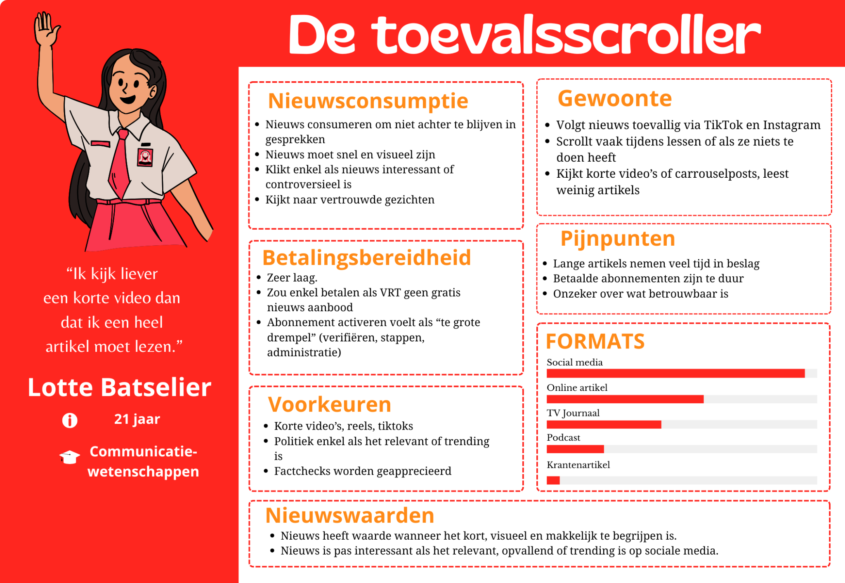
Studenten

Slide 16
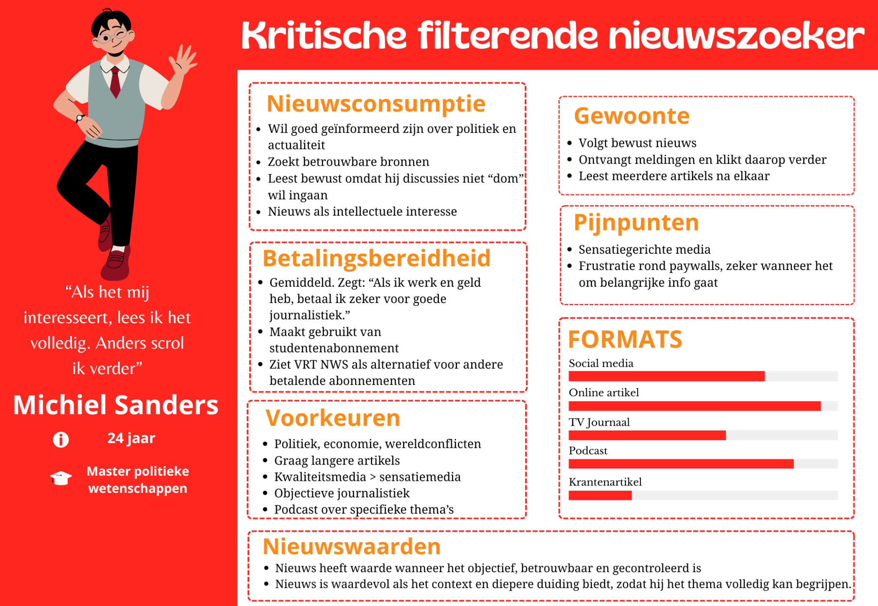
Studenten

Slide 17
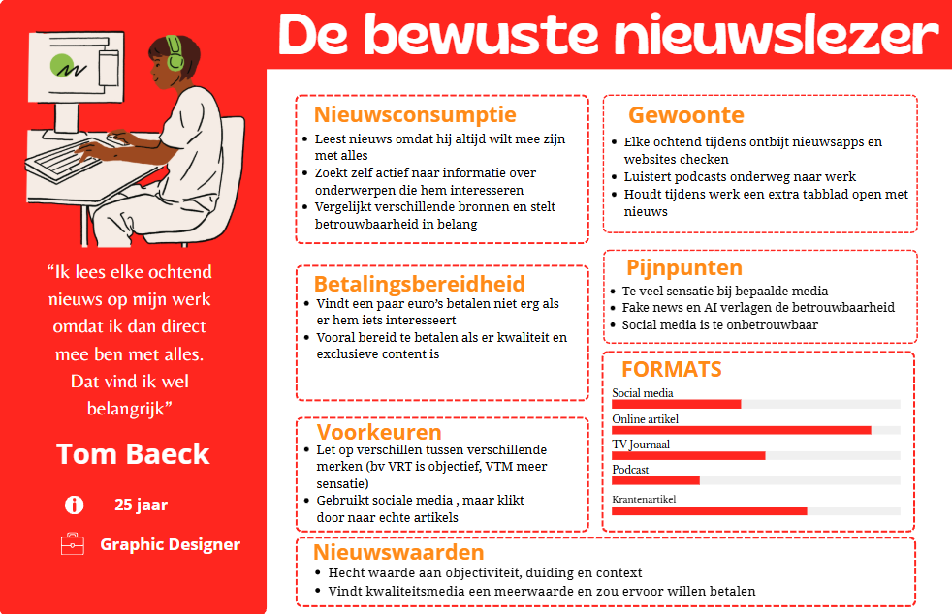
Werkers

Slide 18

Werkers

Slide 19
03
Problemen en kansen
Conclusies uit de definitiefase
Notes:
Chakir

Slide 20
Problemen & kansen
Lage kennis journalistieke code, hoge verwachtingen
Transparantie & bekend gezicht -> vertrouwen
Behoefte kwaliteitsvol nieuws, verschillende voorkeuren
Gepersonaliseerde formats / Liquid content
Betaaldrempel
Proces studentenabonnement complex
Laagdrempelige instap -> betaalbereidheid
Notes:
Gebrek aan kennis over journalistieke code, maar hoge verwachtingen.
Transparantie kan vertrouwen sterk verhogen
Jongeren willen wél dat journalisten volgens strikte waarden werken, ze kennen die alleen niet. Transparantie verhoogt vertrouwen én onderscheidt Mediahuis duidelijk van influencers.
"Het helpt ook als media tonen dat ze hun informatie dubbel checken. Transparantie over hoe ze aan informatie komen helpt enorm."
Ze willen wel kwaliteitsvol nieuws, maar iedereen heeft een eigen voorkeur van consumptie (video, podcast, artikel,...)
Gepersonaliseerde formats / Liquid content kan nieuwsconsumptie aantrekkelijker maken
Jongeren willen wel mee zijn met het nieuws, maar hebben problemen met tijdsgebrek door school, hobby’s, hun sociaal leven,... DUS het zelf kunnen kiezen in welke vorm ze hun nieuws kunnen lezen, beluisteren,... kan een mooie kans zijn
"Voor sommige artikels zou het goed zijn moest er een versie zijn die makkelijker is uitgelegd voor jongeren."
“Ik ben niet iemand die gaat betalen voor nieuws… De waarde van 5 euro per maand is het niet waard voor mijn interesse in het nieuws.”

Slide 21
04
Probleemstelling
Formulering van het duidelijke probleem dat het ontwerpproces stuurt
Notes:
Over verschillende focusgroepen en interviews heen zagen we dezelfde patronen terugkomen: jongeren ontdekken nieuws vaak toevallig, geven de voorkeur aan snelle en visuele formats en ervaren drempels om actief te lezen of terug te keren naar nieuwsplatformen.

Slide 22
Probleemstelling
Het nieuwsaanbod van Mediahuis sluit onvoldoende aan bij de voorkeuren van jongeren (18–30 jaar) op het gebied van formats en toegankelijke manieren van nieuwsconsumptie. Bovendien worden journalistieke waarden zoals objectiviteit, onafhankelijk informeren en factchecking onvoldoende belicht en uitgelegd, terwijl de doelgroep hier wel waarde aan hecht. Hierdoor wordt het vertrouwen en de betrokkenheid van jongeren beperkt. In de ideationfase is het daarom belangrijk een oplossing te vinden die het vertrouwen versterkt, formats personaliseert en nieuws toegankelijker maakt.
Notes:
Het nieuwsaanbod van Mediahuis sluit onvoldoende aan bij de voorkeuren van jongeren (18–30 jaar) op het gebied van formats en toegankelijke manieren van nieuwsconsumptie. Bovendien worden journalistieke waarden zoals objectiviteit, onafhankelijk informeren en factchecking onvoldoende uitgelegd, terwijl de doelgroep hier wel waarde aan hecht. Hierdoor wordt het vertrouwen en de betrokkenheid van jongeren beperkt. In de ideationfase is het daarom belangrijk een oplossing te vinden die het vertrouwen versterkt, formats personaliseert en nieuws toegankelijker maakt.
→ uitleg: ik zie het eerder als die waarden en betrouwbaarheid kunnen een kans zijn voor mediahuis om zich te onderscheiden van een tiktok ofzo omda jongeren wel aangeven da ze die waarden en objectief nieuws (zie ik wel als deel van vertrouwen) belangrijk vinden + Want ik denk als we alleen gaan inspelen op ‘mediahuis moet interessanter zijn voor jongeren’ dat het zo gaat zijn ja we hebben al veel initiatieven ondernomen daarvoor Voorkeur voor snelle, toegankelijke formats
Nieuwsconsumptie gebeurt vaak buiten Mediahuis
Lage drempel om te starten, hoge drempel om te blijven lezen

Slide 23
Onderzoeksvraag
Onze onderzoeksvraag geherformuleerd:
Hoe kan Mediahuis zijn journalistiek aanbod beter afstemmen op de nieuwsconsumptie en voorkeursformats van jongeren (18–30 jaar) en tegelijkertijd journalistieke waarden duidelijker kaderen om vertrouwen en betrokkenheid te vergroten?
Notes:
Hoe kan Mediahuis zijn journalistiek aanbod beter afstemmen op de nieuwsconsumptie en voorkeursformats van jongeren (18–30 jaar) en tegelijkertijd journalistieke waarden duidelijker uitleggen/ kaderen om vertrouwen en betrokkenheid te vergroten?

Slide 24
05
Vooruitblik Fase 3

Slide 25
Tijdlijn
Fase 1
Afgerond
Fase 3
Ideation bootcamp
Fase 2
Afgerond
Notes:
In deze fase vertalen we de inzichten, persona’s en probleemstelling naar concrete innovatieconcepten en oplossingen.”

Slide 26
Waaraan zal de oplossing moeten voldoen?
Jongeren (18-30j)
Differentiatie en innovatie
Meer gebruikers naar de site/app
AI gebruik en vertrouwen
Notes:
Gen Z (18–30 jaar)
Mediahuis haalt vandaag aanzienlijk minder inkomsten uit Gen Z dan uit oudere generaties. Tegelijk gaat het om een brede en heterogene doelgroep. In dit project maken we daarom expliciet onderscheid tussen studenten en jonge werkenden/starters.
Uit kwantitatieve cijfers blijkt dat nieuwsconsumptie vaak toeneemt bij belangrijke levensfases, zoals het afstuderen en de start van een professionele loopbaan. Door studenten vroeg te betrekken, ontstaat de mogelijkheid om hen op langere termijn mee te nemen in het Mediahuis-ecosysteem.
Differentiatie en innovatie
De voorgestelde oplossing moet duidelijk differentiëren van bestaande initiatieven en mag geen herhaling zijn van wat concurrenten al aanbieden. Eerdere strategieën, zoals studentenabonnementen, boden onvoldoende onderscheidend vermogen.
Mediahuis wil daarom inzetten op een eigen, innovatieve oplossing die vanuit het bedrijf zelf wordt ontwikkeld en die een duurzame meerwaarde creëert voor jonge gebruikers.
Meer gebruikers naar site/app
Sociale media (zoals TikTok, Instagram en Facebook) spelen een belangrijke rol in het mediagebruik van jongeren, maar leveren voor Mediahuis weinig tot geen directe opbrengsten op.
De uitdaging bestaat erin om deze platformen strategisch in te zetten als instroomkanalen, met als doel jongeren effectief naar de eigen site en app te leiden. Daar kan engagement worden opgebouwd en kunnen inkomsten worden gegenereerd via lezersgroei en (op termijn) abonnementen.
AI-gebruik en vertrouwen
AI kan een rol spelen binnen de oplossing, maar uitsluitend als ondersteunend hulpmiddel. Respondenten geven aan dat toepassingen zoals samenvattingen, compilaties of overzichtsfuncties aanvaardbaar zijn.
Het genereren van volledige artikels, beelden of video’s met AI wordt daarentegen als problematisch ervaren en kan het vertrouwen schaden. Transparantie is daarom cruciaal: AI-gebruik moet duidelijk gelabeld worden, met heldere communicatie over wanneer en waarvoor AI wordt ingezet.

Slide 27
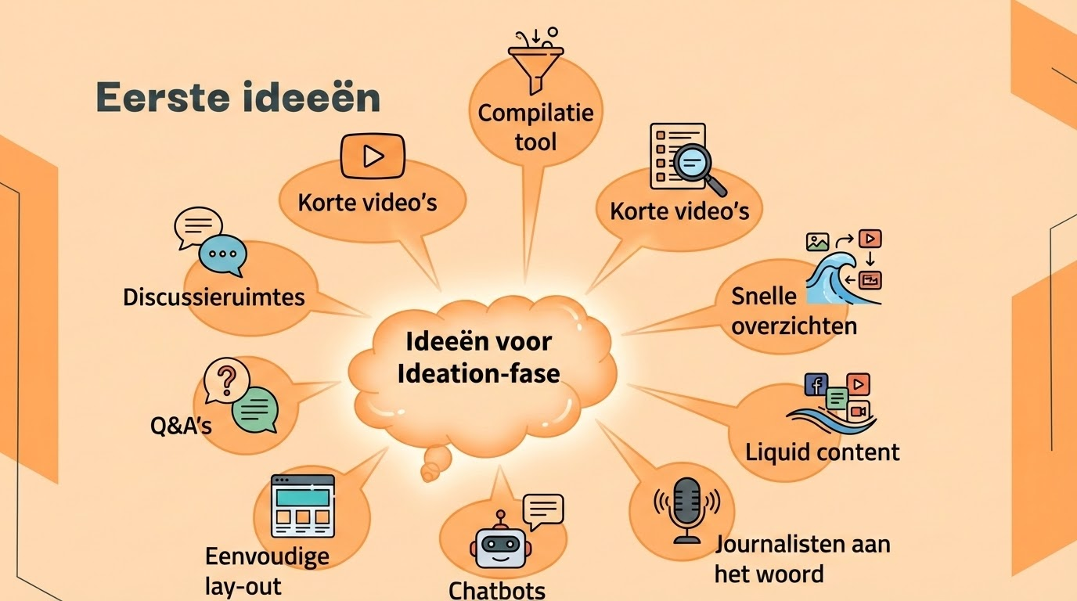

Slide 28
Bedankt voor
jullie aandacht!
Brikke Albert
Britt Foket
Anouk Sempels
Jo Scheepers
Brian-Chun Degryze
Mathijs Vlyminckx
Chakir Bentouhami

